Slide 1
Hello world 系统级程序设计 2019年秋季学期
任课老师；李清安

Slide 2
提纲
计算机系统
信息的表示
Hello world
抽象

Slide 3
计算机系统
计算机系统
计算机系统由软硬件组成，二者一起工作，来运行一个应用程序
系统的实现总是随着时代的进步在演化，但是背后的基本概念却基本不变
workstation vs PC vs laptop vs mobile phone?
CPU、cache 、memory、networking、ISA、data representation、os、process、VM？
所有的计算机系统具有相似的软硬件组件，实现相似的功能，这些组件如何一起影响程序的正确性和性能？

Slide 4
信息的表示
计算机系统基于二进制，利用半导体的闭合、电压的高低表示0/1
计算机处理和存储的所有信息都用0/1序列表示
？如何用0/1编码不同信息？
指令、数据、int类型、main函数、class、机器学习算法、学生花名册、歌曲、电影？
text文件 vs 二进制文件？pdf文件 vs word文件？

Slide 5
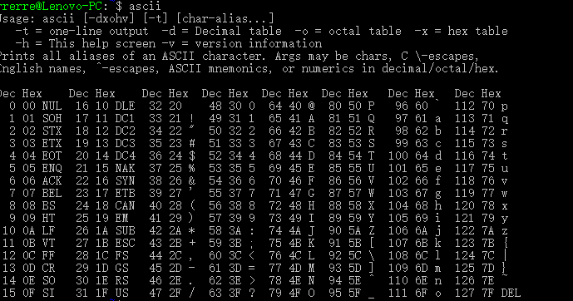
信息的表示
ASCII编码
0b00000000 -> 0b01111111: 利用7个bit编码128个常用字符
可显示字符：a-z, A-Z, 0-9, +-*/(){}<=>, …
控制字符：space、tab、回车、换行, …
?为什么不用最高位？
文本文件（ascii编码） vs 二进制文件（所有其他编码/协议）
如何正确解码二进制文件？pdf? exe? rmvb? mp3?

Slide 6
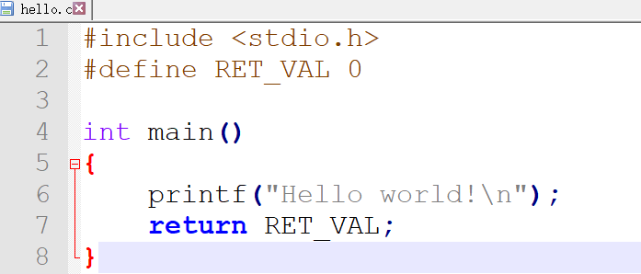
Hello world
编写源程序
编译源程序
hello.c -> hello.exe
运行源程序
linux>./hello.exe

Slide 7
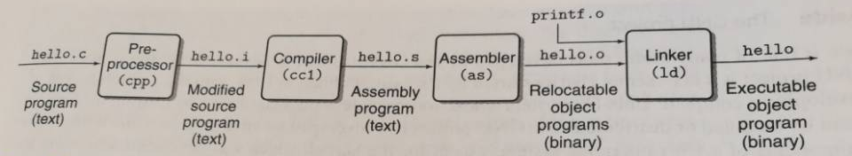
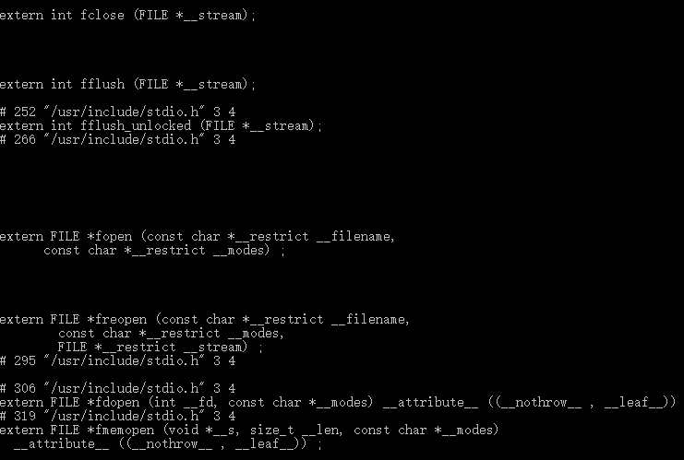
编译源程序
预处理
linux>gcc/clang –E hello.c –o hello.i
宏展开、条件编译、去掉注释

Slide 8
编译源程序
预处理
宏展开、条件编译、去掉注释 （Why？）
linux>gcc/clang –E hello.c –o hello.i
词法分析（字词识别）
识别源代码中的关键词、标识符、常量、分隔符
linux<clang –cc1 –dump-tokens
语法分析
识别分词构成的语句结构（篇章结构分析）
linux<clang –cc1 –dump-ast
linux<clang –Xclang –ast-dump hello.c

Slide 9
编译源程序
中间表示：hello.c -> hello.ir
将AST表示转换成线性表示
linux>clang –S –emit-llvm hello.c
llvm-as, llvm-dis, lli, llc
中间表示优化
opt –O2 –view-cfg
-constprop –dce –print-after-passes
汇编表示(why? 1, 2, …)
clang –S hello.c –o hello.s

Slide 10
编译源程序
汇编(why?)：
hello.c -> hello.o
linux>clang –c hello.c –o hello.o
objdump、readelf
链接
hello.c -> hello.exe
linux>clang hello.c –o hello.exe
Why do we need to know more about compilation?
Always believe a blackbox tool?

Slide 11
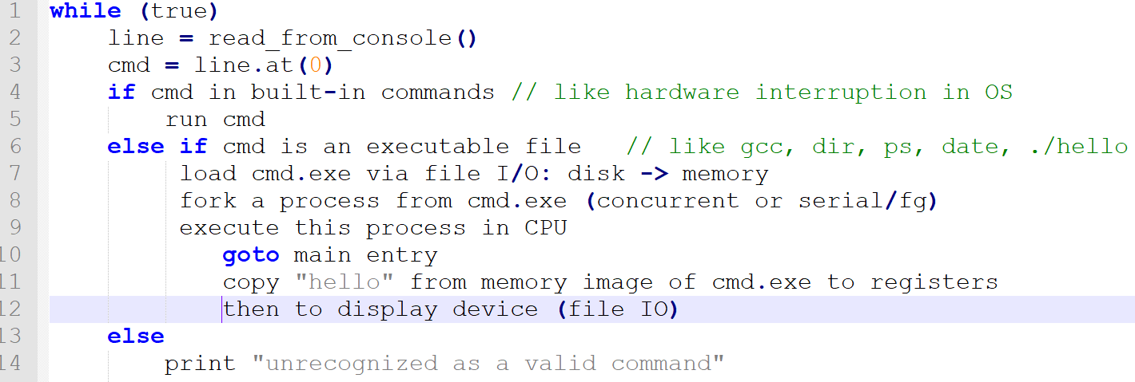
运行程序
Shell 提供了一个类似Dos的操作界面，可以视为一个类操作系统的抽象接口

Slide 12
程序(段)头表描述如何映射
内核虚存区
1GB
0xC00000000
用户栈（User stack）
动态生成
ELF 头
0
从高地址向低地址增长！
ESP
(栈顶)
程序（段）头表
.init 节
共享库区域
.text 节
.rodata 节
.data 节
堆（heap）
(由malloc动态生成)
brk
.bss 节
.symtab 节
读写数据段
(.data, .bss)
从可执行文件装入
.debug 节
只读代码段
(.init, .text, .rodata)
.line 节
0x08048000
.strtab 节
未使用
0

Slide 13
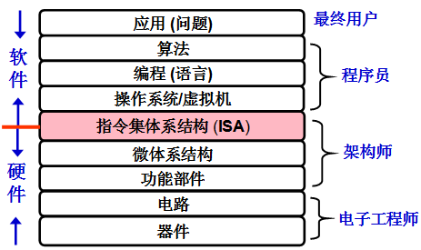
关于抽象
Notes:
软件定义一切
从硬件到软件，表示细节逐步抽象，进而支持对复杂问题的处理

Slide 14
关于抽象
如果没有抽象
A really important & interesting topic.
克服复杂性的良方
分而治之：类抽象、过程抽象
流水线开发
隔离 + 明确接口
后向兼容

Slide 15
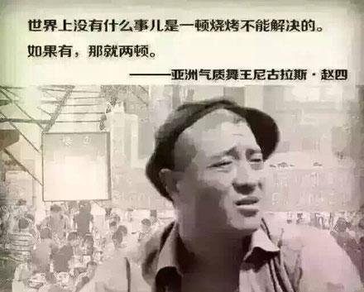
关于抽象
“Any problem in computer science can be solved with another level of indirection”.
by David Wheeler (剑桥大学计算机科学家)

Slide 16
关于抽象
“Any problem in computer science can be solved with another level of indirection, except for the problem of too many levels of indirection”.
by WhoKnows
也是很多问题的根源
黑盒抽象(他人的工具)总是值得相信吗?
一旦黑盒出了问题，谁知道怎么解决？（why bother csapp？）
层层抽象，限制了垂直整合、全栈优化（坐等补丁？）
很多bug来自对黑盒的过于乐观的假设（千年虫问题？）
抽象的两面，方法论问题（前人经验 + 他人成果 -> 抽象？）

Slide 17
Welcome and Enjoy!

